Slide 1

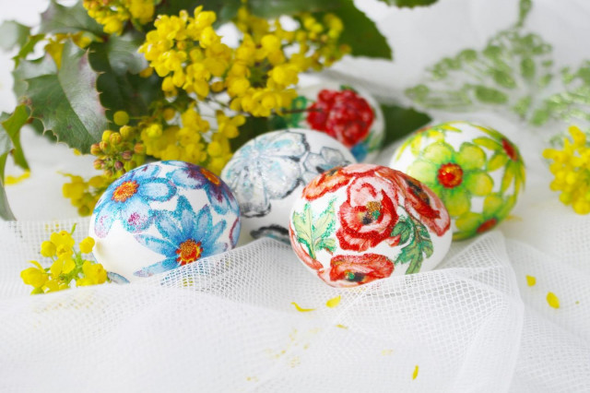
ГАУСО СО «КЦСОН города Каменска-Уральского»
Школа пожилого возраста по направлению «Творческая и прикладная деятельность»
Тема: Украшение пасхальных яиц
Руководитель: Специалист по социальной работе Бердникова С.А.

Slide 2
Украшение пасхальных яиц
Пасха – это не только вкусные куличи и праздничный стол, но и традиция красить яйца. Одним из самых изысканных способов украшения является техника декупаж. Она позволяет создать невероятно красивые узоры, не требуя художественных навыков. Благодаря ей пасхальные яйца приобретают утонченный, винтажный вид.

Slide 3
Материалы
1.Ножницы
2.Вареные яйца
3.Салфетки для декупажа
4.Сырой яичный белок
5.Кисточка

Slide 4
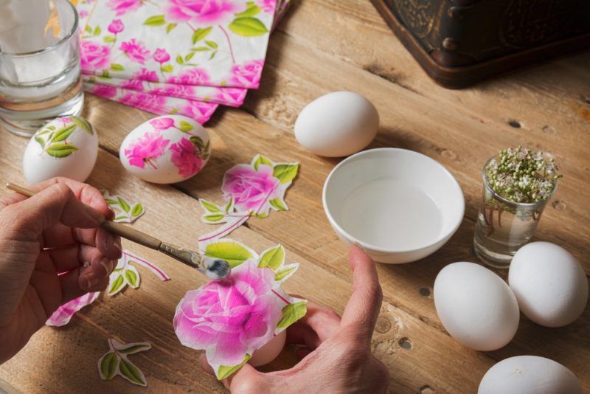
Украшение пасхальных яиц
Как пошагово украсить яйцо с помощью салфетки
Сначала вам нужно снять тонкий верхний слой салфетки, на котором есть рисунок и он является цветным.
Аккуратно вырежьте рисунок или его часть,
приклейте рисунок на яйцо.
Просушите вашу крашанку и наслаждайтесь результатом.

Slide 5
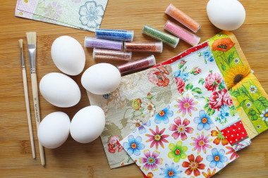
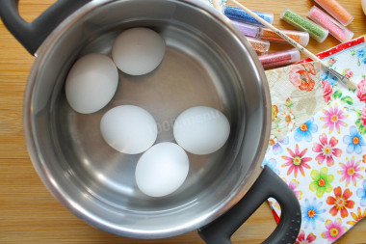
Шаг 1.
Для приготовления нам потребуются сами яйца, яркие бумажные салфетки с красивыми рисунками
Шаг 2.
Если вы используете яйца с холодильника, то их нужно залить холодной водой и поставить на медленный огонь, чтоб вода нагревалась постепенно(это способствует тому, что скорлупа останется целой и не треснет). Когда содержимое кастрюли нагреется, то огонь можно сделать на максимум, довести воду до кипения, затем плиту убавить до среднего и варить яйца около 15-20 минут. Воду слить, а яйца остудить.

Slide 6
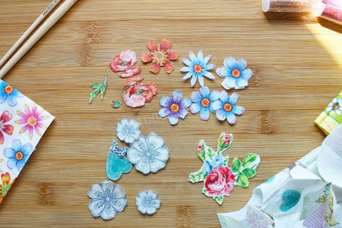
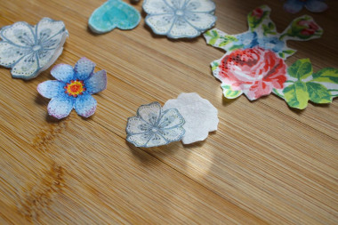
Шаг 3.
Подготовить всё остальное. Из салфеток с помощью маленьких ножниц вырезать фрагменты. Это могут быть цветочки, сердечки, веточки, птички и так далее.
Шаг 4.
Обычно салфетки имеют три или четыре слоя. Нам нужно отделить верхний слой с рисунком от остальных, именно он нам понадобится в дальнейшем.

Slide 7
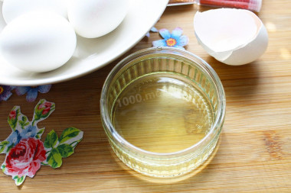
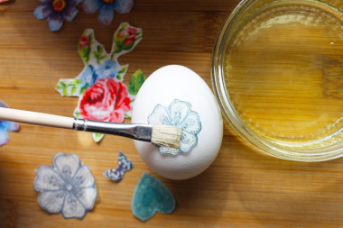
Шаг 5.
Одно сырое яйцо разбить и отделить белок от желтка. Нам потребуется белок, он будет своеобразным пищевым клеем.
Шаг 6.
Приложить рисунок к яйцу. Сухую кисточку обмакнуть в яичный белок, а затем провести кисточкой поверх бумажного цветочка на яйце(как на фото). Не рекомендуется проводить по одному и тому же месту несколько раз, тонкая салфетка может порваться или собраться в кучку.

Slide 8
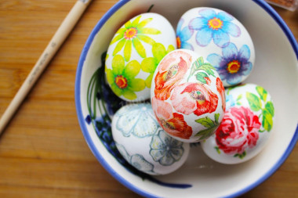
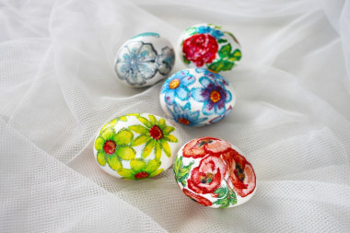
Шаг 7.
Таким образом поступить со всеми яйцами и вырезанным материалом. Оставить яйца для того, чтоб высох белок на салфетках (на это уйдёт примерно 5 минут).
Шаг 8.
Оставить яйца вновь до тех пор, пока рисунок не просохнет. Наша красота готова!

Slide 9
Список использованных ресурсов:
https://www.maam.ru/detskijsad/master-klas-dekupazh-pashalnyh-
https://www.povarenok.ru/recipes/show/164063/jaic-salfetkami.html
https://www.iamcook.ru/showrecipe/5426

Slide 10
Спасибо за внимание!

